Slide 1
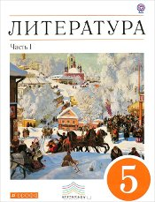
Литературный КВН в 5 классе
Тема: «Проверка знаний литературы учащихся 5 классов»

Slide 2
1 этап
Команда «Любознайки»
Любо нам знать,
Любо нам читать,
Любо в КВН нам побеждать!!!
Приветствие

Slide 3
2 этап
Жюри мы очень просим объективно всех судить, и кому быть победителем – справедливо все решить.
Пожелания жюри

Slide 4
3 этап
Задание:
«Разгадка кроссворда»
Разминка команд

Slide 5
КРОССВОРД НА БУКВУ «О» (на знание русских народных сказок)
Ключевое слово:
Овощ, которому советуют: «…, не ходи на тот конечик, о то мышка придет, тебе хвостик отгрызет»

Slide 6
КРОССВОРД НА БУКВУ «О» (на знание русских народных сказок)
О
Д
Н
О
Г
Л
А
З
К
А
Ключевое слово:
Овощ, которому советуют: «…, не ходи на тот конечик, о то мышка придет, тебе хвостик отгрызет»

Slide 7
КРОССВОРД НА БУКВУ «О» (на знание русских народных сказок)
О
Д
Н
О
Г
Л
А
З
К
А
О
Г
О
Р
О
Д
Ключевое слово:
Овощ, которому советуют: «…, не ходи на тот конечик, о то мышка придет, тебе хвостик отгрызет»

Slide 8
КРОССВОРД НА БУКВУ «О» (на знание русских народных сказок)
О
Д
Н
О
Г
Л
А
З
К
А
О
Г
О
Р
О
Д
Ключевое слово:
Овощ, которому советуют: «…, не ходи на тот конечик, о то мышка придет, тебе хвостик отгрызет»
О
Т
К
У
П

Slide 9
КРОССВОРД НА БУКВУ «О» (на знание русских народных сказок)
О
Д
Н
О
Г
Л
А
З
К
А
О
Г
О
Р
О
Д
Ключевое слово:
Овощ, которому советуют: «…, не ходи на тот конечик, о то мышка придет, тебе хвостик отгрызет»
О
Т
К
У
П
О
Р
Е
Л

Slide 10
КРОССВОРД НА БУКВУ «О» (на знание русских народных сказок)
О
Д
Н
О
Г
Л
А
З
К
А
О
Г
О
Р
О
Д
Ключевое слово:
Овощ, которому советуют: «…, не ходи на тот конечик, о то мышка придет, тебе хвостик отгрызет»
О
Т
К
У
П
О
Р
Е
Л
О
Д
Е
Я
Л
О

Slide 11
КРОССВОРД НА БУКВУ «О» (на знание русских народных сказок)
О
Д
Н
О
Г
Л
А
З
К
А
О
Г
О
Р
О
Д
Ключевое слово:
Овощ, которому советуют: «…, не ходи на тот конечик, о то мышка придет, тебе хвостик отгрызет»
О
Т
К
У
П
О
Р
Е
Л
О
Д
Е
Я
Л
О
О
Ч
А
Г

Slide 12
КРОССВОРД НА БУКВУ «О» (на знание русских народных сказок)
О
Д
Н
О
Г
Л
А
З
К
А
О
Г
О
Р
О
Д
Ключевое слово:
Овощ, которому советуют: «…, не ходи на тот конечик, о то мышка придет, тебе хвостик отгрызет»
О
Т
К
У
П
О
Р
Е
Л
О
Д
Е
Я
Л
О
О
Ч
А
Г
О
Г
Н
И
В
О

Slide 13
КРОССВОРД НА БУКВУ «О» (на знание русских народных сказок)
О
Д
Н
О
Г
Л
А
З
К
А
О
Г
О
Р
О
Д
Ключевое слово:
Овощ, которому советуют: «…, не ходи на тот конечик, о то мышка придет, тебе хвостик отгрызет»
О
Т
К
У
П
О
Р
Е
Л
О
Д
Е
Я
Л
О
О
Ч
А
Г
О
Г
Н
И
В
О
О
Ч
К
И

Slide 14
4 этап
«Царевна-лягушка»
Проведение
викторин

Slide 15
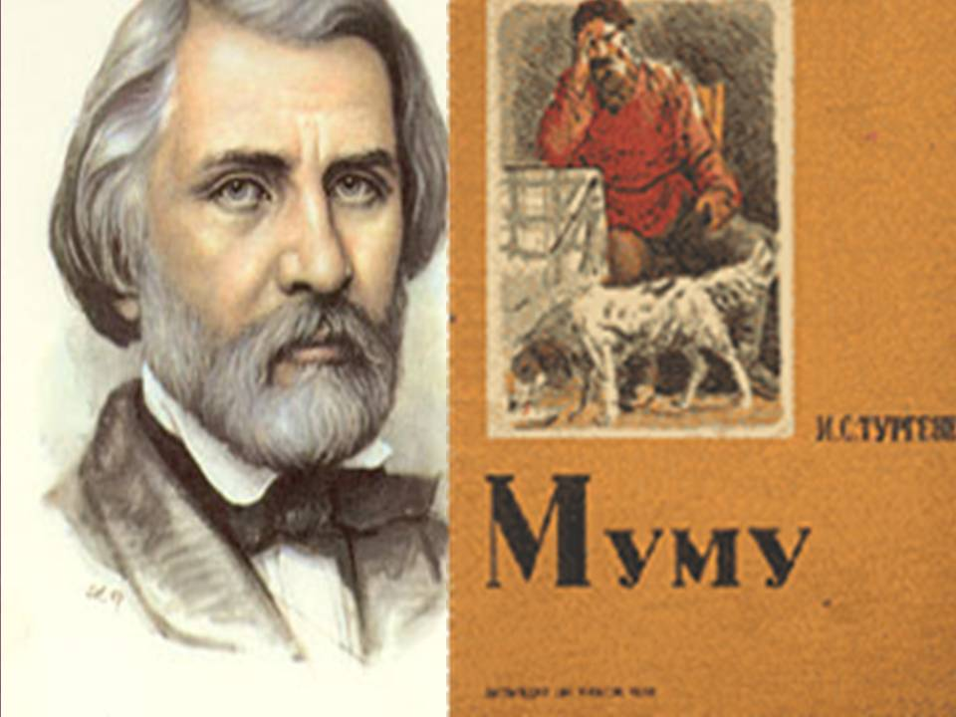
4 этап
И.С. Тургенев «Муму»
Проведение
викторин

Slide 16
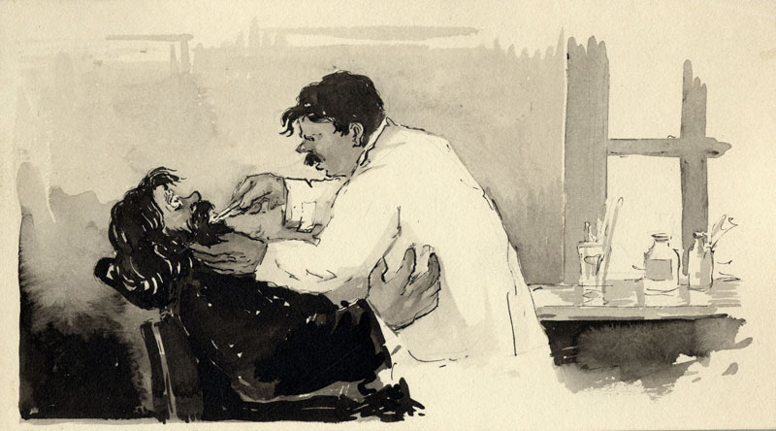
4 этап
А.П. Чехов «Хирургия»
Проведение
викторин

Slide 17
5 этап
Загадка – поэтическое замысловатое описание какого-либо предмета или явления, сделанное с целью испытать сообразительность человека.
Завершающее задание
(разгадывание загадок)

Slide 18
1. Я вдыхаю много пыли,
Чтобы вы здоровы были.
2. Дом на ножках,
Посреди – окошко.
Засветится окно –
Появится кино.
3. В белом сундучище
Мы храним на полках пищу.
На дворе стоит жарища,
В сундуке – холодища.

Slide 19
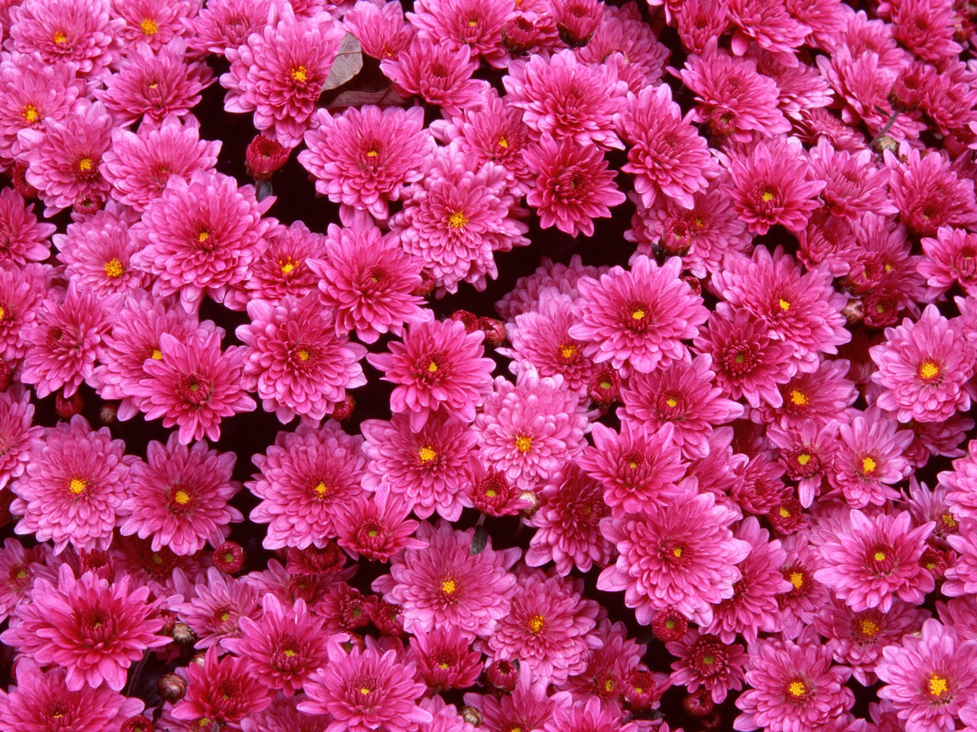
СПАСИБО за внимание!

